Slide 1
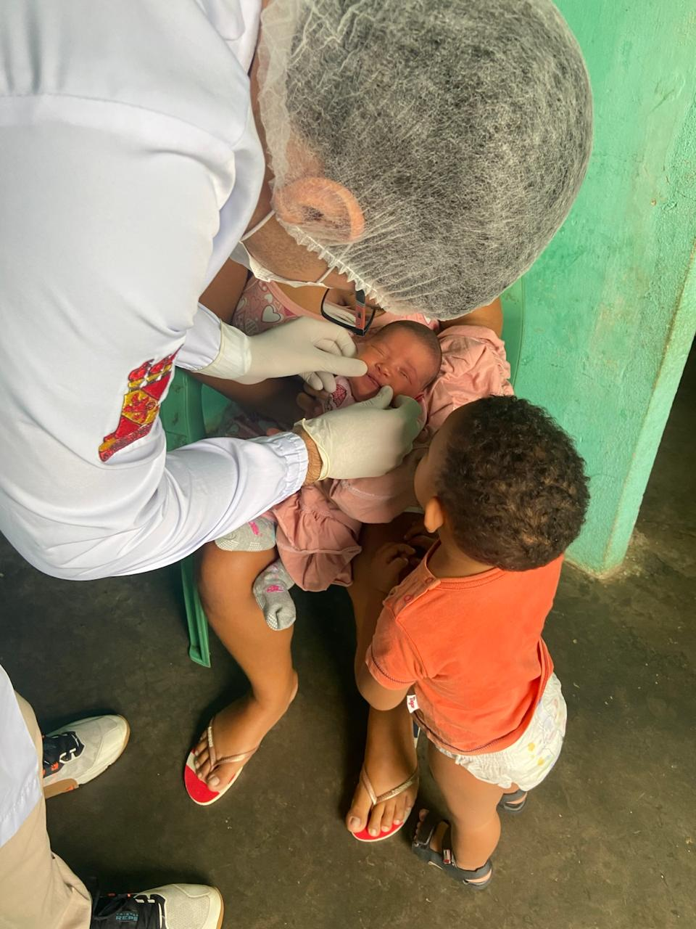
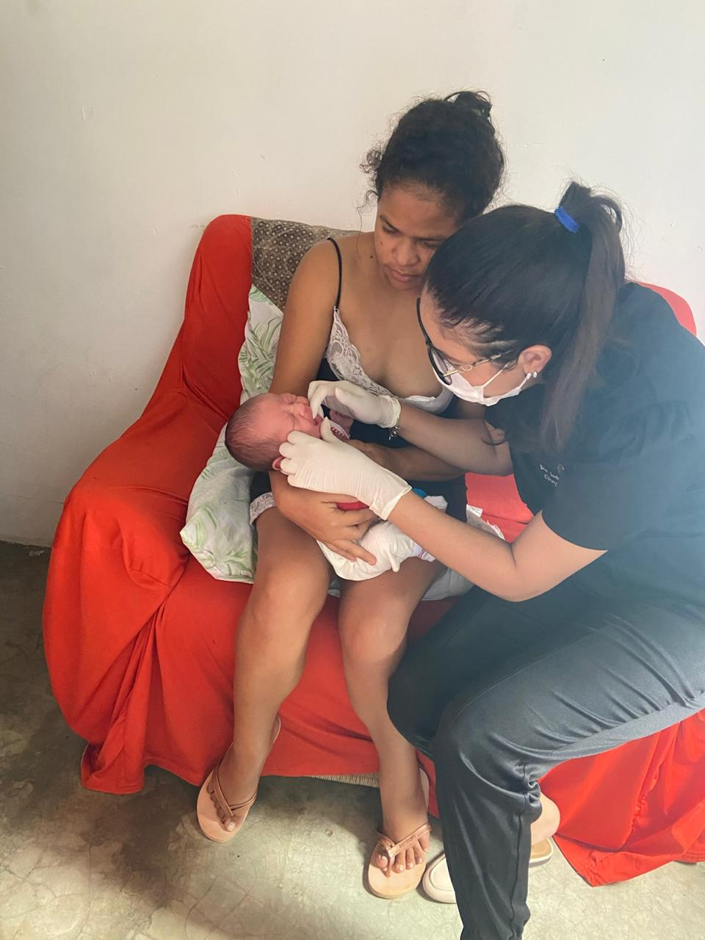
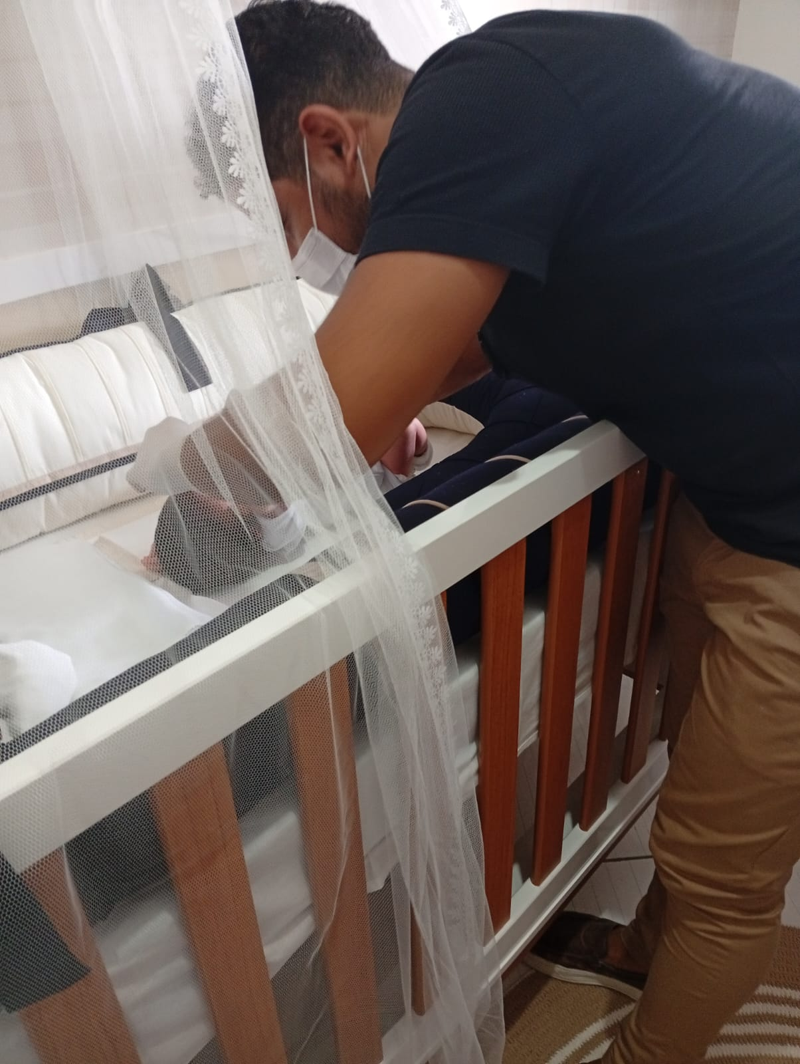
INTEGRAÇÃO ENTRE ALEITAMENTO MATERNO E SAÚDE BUCAL: A EXPERIÊNCIA EXITOSA DE FEIRA NOVA-PE COM O TESTE DA LINGUINHA NA VISITA PUERPERAL
ALBERT ALMEIDA COSTA ¹*, ROSIKELLE JOSEFA DE MORAIS ¹, DANIELLE CHAVES GOMES DA SILVA ¹, DARLENE CÂNDIDO GONZAGA DE LEMOS ¹, KARLYNE GONZAGA PEREIRA ¹
¹ Secretaria Municipal de Saúde de Feira Nova, Feira Nova, Pernambuco.
*E-mail: albertana@hotmail.com
OBJETIVO DA EXPERIÊNCIA
OBJETIVOS
Implantação do Teste da Linguinha na visita puerperal, com realização da frenotomia nas UBS, fortalecendo o cuidado integral à saúde da criança.
Capacitar e sensibilizar cirurgiões-dentistas para realizar o diagnóstico e o tratamento da anquiloglossia, integrando o Teste da Linguinha à visita puerperal e à rotina das UBS, promovendo o aleitamento materno, prevenindo distúrbios de fala e fortalecendo o cuidado integral à primeira infância.
DESCRIÇÃO DA EXPERIÊNCIA
RESULTADOS
Em 2024, Feira Nova-PE implantou o Teste da Linguinha nas visitas puerperais, após capacitação dos cirurgiões-dentistas pela II GERES. Dois profissionais tornaram-se multiplicadores e treinaram toda a rede de Atenção Básica. Durante a visita puerperal, em conjunto com enfermeira e ACS o cirurgião-dentista realiza o teste e, havendo indicação, o bebê é encaminhado a UBS para realização da frenotomia, garantindo diagnóstico e tratamento precoces e resolutivos.
De janeiro a setembro de 2025, as UBS de Feira Nova registraram 14 procedimentos de frenotomia, conforme dados do SISAB, número que antes era zero. A implantação do serviço ampliou o cuidado ofertado, com acesso gratuito e equitativo, fortaleceu a integralidade da atenção e garantiu o tratamento no próprio território, evitando encaminhamentos externos. A iniciativa também contribui com a pega ao seio materno e prevenção a dificuldades na fala.
APRENDIZADO E ANÁLISE CRÍTICA
CONCLUSÃO E/OU RECOMENDAÇÕES
A experiência evidenciou a relevância da Educação Permanente para a qualificação profissional e o aprimoramento dos serviços, promovendo a articulação entre os diferentes membros da equipe multiprofissional e fortalecendo a rede de cuidados à criança. Apesar do desafio da ausência de obrigatoriedade do procedimento, a adesão dos profissionais e o apoio da gestão municipal foram determinantes para o êxito da triagem por meio do Teste da Linguinha e da realização do procedimento de frenotomia.
A experiência de Feira Nova-PE evidencia a importância da Educação Permanente e da articulação entre equipes para efetivar políticas públicas. Recomenda-se a ampliação do protocolo e a realização de capacitações em outros municípios, com incentivo à execução e ao monitoramento dos resultados, garantindo o cumprimento da Lei nº 13.002/2014 e da Nota Técnica nº 11/2021 (COCAM/CGCIVI/DAPES/SAPS/MS) e a integralidade do cuidado em saúde bucal.

